Slide 1
Зимние виды спорта
МКОУ « Тургеневская СОШ»
Составила учительфизической культуры Любомудрова С.Н.

Slide 2
Зимние виды спорта
Лыжные виды спорта – гонки, двоеборье, биатлон, и т.д
Санные – бобслей и скелетон.
Коньковые больше всего – конькобежный спорт, хоккей (с шайбой и мячом), фигурное катание, шорт-трек, буерный спорт и керлинг.

Slide 3
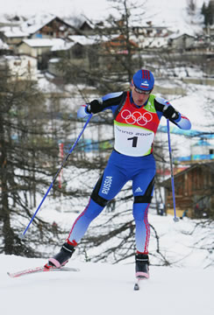
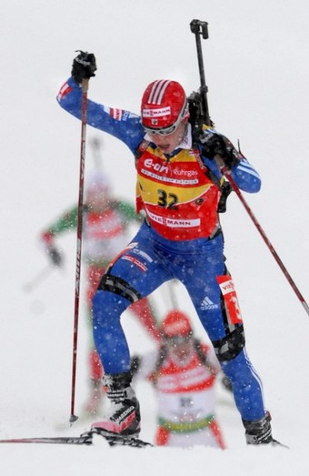
Лыжные виды спорта
В обычных лыжных гонках спортсмены должны преодолеть дистанцию на скорость.
Биатлон – соревнования по передвижению на лыжах со стрельбой. Стандартная дистанция биатлона для мужчин – 10 км. Женщины бегут на 7,5 км.

Slide 4
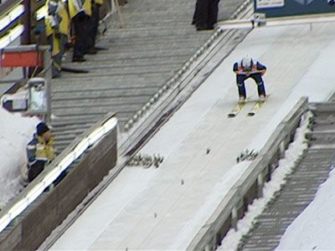
Прыжки с трамплина на лыжах на дальность проводятся с 1924 года. Различаются трамплины с дальностью прыжка около 90 и 120 метров. Двоеборье включает в себя лыжные гонки на 15 км и прыжки с трамплина.

Slide 5
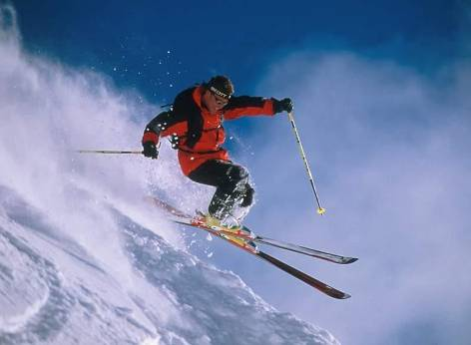
Горные лыжи – это скоростной спуск в различных вариантах. Различают гигантский слалом, простой слалом, супер гигант, скоростной спуск и альпийское двоеборье. Варианты каждого вида формируются благодаря различию в длине трассы, перепаде высот и количеству препятствий.

Slide 6
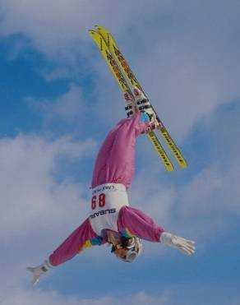
Фристайл делится на акробатику и могул. Акробатика – это выполнение сложных прыжков с трамплина. В соревнованиях применяются трамплины различной высоты: малой – 2,1 метра, средней – 3,2 метра и большой 3,5 метра.

Slide 7
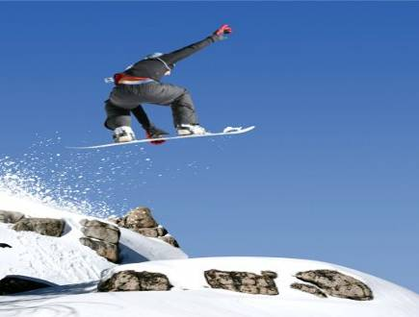
Могул – экстра сложный спуск с большим перепадом высоты по трассе. Обязательным минимумом является выполнение двух прыжков. Скорость спуска не играет решающей роли при определении победителя. Баллы набираются за технически правильное выполнение спуска

